Slide 1
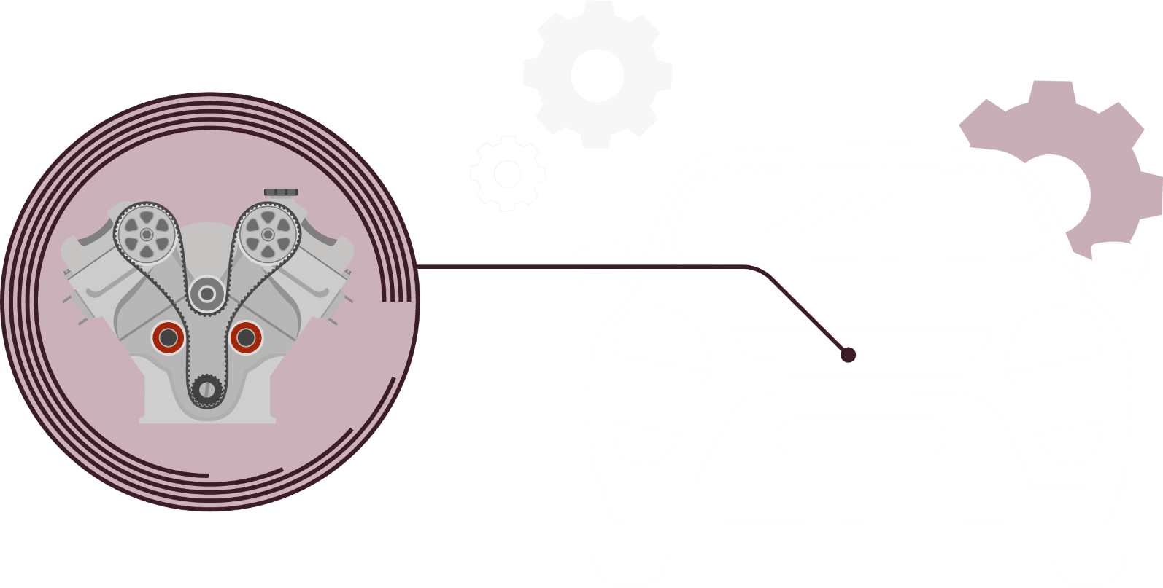


SECTOR METALMECÁNICA | NIVEL 4° MEDIO
MÓDULO 6
MANTENIMIENTO DE MOTORES
  En estos documentos se utilizarán de manera inclusiva términos como: el estudiante, el docente, el compañero u otras palabras equivalentes y sus respectivos plurales, es decir, con ellas, se hace referencia tanto a hombres como a mujeres.

Slide 2
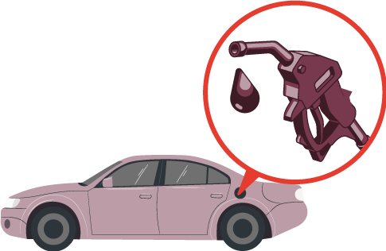
MÓDULO 6 |MANTENIMIENTO DE MOTORES
ACTIVIDAD 15
SISTEMAS DE ALIMENTACIÓN
DE COMBUSTIBLE 2

Slide 3


OBJETIVO DE APRENDIZAJE
Inspeccionar y diagnosticar averías
y fallas en el funcionamiento mecánico, eléctrico o electrónico de vehículos motorizados, identificando el o los sistemas y componentes comprometidos,
realizando mediciones y controles de verificación de distintas
magnitudes mediante
instrumentos análogos y
digitales, con referencia a las especificaciones técnicas
del fabricante.

Slide 4

RECORDEMOS
¿QUÉ APRENDIMOS LA ACTIVIDAD ANTERIOR?
SISTEMAS DE ALIMENTACIÓN DE COMBUSTIBLE
Identificaste el mantenimiento correctivo del sistema de encendido del motor, de acuerdo a lo propuesto en el manual del fabricante.
1
Aplicaste el mantenimiento correctivo a un automóvil, considerando las funciones del sistema de encendido del motor, según lo propuesto en el manual de servicio.
2

Slide 5


ALGUNAS PREGUNTAS
ANTES DE COMENZAR
SISTEMAS DE ALIMENTACIÓN DE COMBUSTIBLE 2
¿Qué función crees que tiene una bomba de combustible?
¿Has tenido experiencia previa con este elemento?
¡Compartan experiencias con sus compañeros!

Slide 6

15
MENÚ DE LA ACTIVIDAD
SISTEMAS DE ALIMENTACIÓN DE COMBUSTIBLE 2
Al término de la actividad estarás en condiciones de:
Identificarás el mantenimiento correctivo del sistema de alimentación de combustible, de acuerdo a lo propuesto en el manual del fabricante.
1
Aplicarás el mantenimiento correctivo a un automóvil, considerando las funciones del sistema de alimentación de combustible, según lo propuesto en el manual de servicio.
2

Slide 7
COMPONENTES PRINCIPALES DE SISTEMA DE ALIMENTACIÓN DE COMBUSTIBLE MOTOR
BOMBA ELEVADOR DE PRESIÓN MOTOR GASOLINA
En el motor a gasolina, normalmente, se encuentra ubicada en la parte trasera del motor.
Su función consiste en elevar la presión del circuito de baja presión (habitualmente cercana a 4 bares o 60 PSI aprox.) a valores que pueden alcanzar los 400 bares o 5.800 PSI.
Para conseguir este objetivo, la bomba elevadora de presión recibe movimiento desde una leva especial montada en algunos de los árboles de levas de Admisión o Escape, lo más común es que reciba movimiento desde el árbol de levas de admisión.

Slide 8
COMPONENTES PRINCIPALES DE SISTEMA DE ALIMENTACIÓN DE COMBUSTIBLE MOTOR
BOMBA ELEVADOR DE PRESIÓN MOTOR GASOLINA
La bomba elevadora de presión incluye una válvula reguladora de presión, la que regula la presión de la bomba elevadora de acuerdo a una señal que recibe el ECM desde el sensor de presión de combustible, montado en el riel de inyección.
La válvula reguladora de presión es una electro válvula o válvula solenoide, comandada por el ECM con una señal de pulso modulado (PWM).
Gracias a esta válvula se consigue obtener la presión de inyección adecuada, para diferentes instantes de funcionamiento del Motor.

Slide 9

COMPONENTES PRINCIPALES DE SISTEMA DE ALIMENTACIÓN DE COMBUSTIBLE MOTOR
BOMBA ELEVADOR DE PRESIÓN MOTOR GASOLINA
Al regular la presión de inyección, se consigue un buen pulverizado del combustible a inyectar junto al diseño
del inyector de combustible.
Así se consigue una inyección de combustible adecuada, la cual produce junto a la chispa de la bujía una explosión que consiga quemar el combustible inyectado casi en su totalidad, reduciendo las emisiones contaminantes de Co y Hc.

Slide 10
COMPONENTES PRINCIPALES DE SISTEMA DE ALIMENTACIÓN DE COMBUSTIBLE MOTOR
BOMBA ELEVADOR DE PRESIÓN MOTOR DIESEL
En el caso del motor Diesel, existen variadas bombas elevadoras de presión, las cuales son conociodas normalmente como Bombas Inyectoras.
En el motor Diesel, debido a su funcionamiento, específicamente a su combustión, es necesario inyectar el Diesel a una muy elevada presión para conseguir una combustión óptima, ya que en este motor no existe una chispa eléctrica que inflame el combustible.
Por lo tanto, para su correcto funcionamiento se necesita:
Una alta compresión.
Inyección de combustible a alta compresión.

Slide 11


HAGAMOS UNA PAUSA
REFLEXIONEMOS
¿Todas las bombas elevadoras de presión son iguales? Comenta.
¡Comparte tus respuestas!

Slide 12
COMPONENTES PRINCIPALES DE SISTEMA DE ALIMENTACIÓN DE COMBUSTIBLE MOTOR
BOMBA ELEVADOR DE PRESIÓN MOTOR DIESEL
Sin importar el tipo de Bomba Inyectora, todas trabajan de forma similar en el sentido que necesitan de algún componente mecánico que permita elevar la presión.
Durante el desarrollo de las tecnologías Diesel, y debido a las restricciones de las normas medio ambientales, los fabricantes de sistemas de inyección han tenido que innovar buscando formas más eficientes de con seguir una mejor combustión.
Esto lo han conseguido, elevando cada vez más las presiones de inyección del diesel, llegando a superar los 2.000 bares de presión de inyección.

Slide 13

COMPONENTES PRINCIPALES DE SISTEMA DE ALIMENTACIÓN DE COMBUSTIBLE MOTOR
BOMBA ELEVADOR DE PRESIÓN MOTOR DIESEL
Desde los comienzos de la inyección Diesel se han producido diferentes tipos de bombas elevadoras de presión o bombas inyectoras, estan son:
Bomba lineal
Bomba rotativa
Common Rail
Sistema UIS (Unit Injector System)
Sistema UPS (Unit Pump System)

Slide 14
COMPONENTES PRINCIPALES DE SISTEMA DE ALIMENTACIÓN DE COMBUSTIBLE MOTOR
DESARROLLO DE BOMBA ELEVADOR DE PRESIÓN MOTOR DIESEL
BOMBA LINEAL
Los inicios de la inyección Diesel comienzan con la bimba lineal de inyección.
Esta bomba se monta a un costado del block de cilindros y para su funcionamiento recibe movimiento desde el mando de distribución, mediante cadena de distribución o de piñones directamente.
En su interior posee un árbol de levas que al girar logra elevar la presión a cada cilindro en particular.
Tiene una salida de combustible para cada cilindro individual.

Slide 15
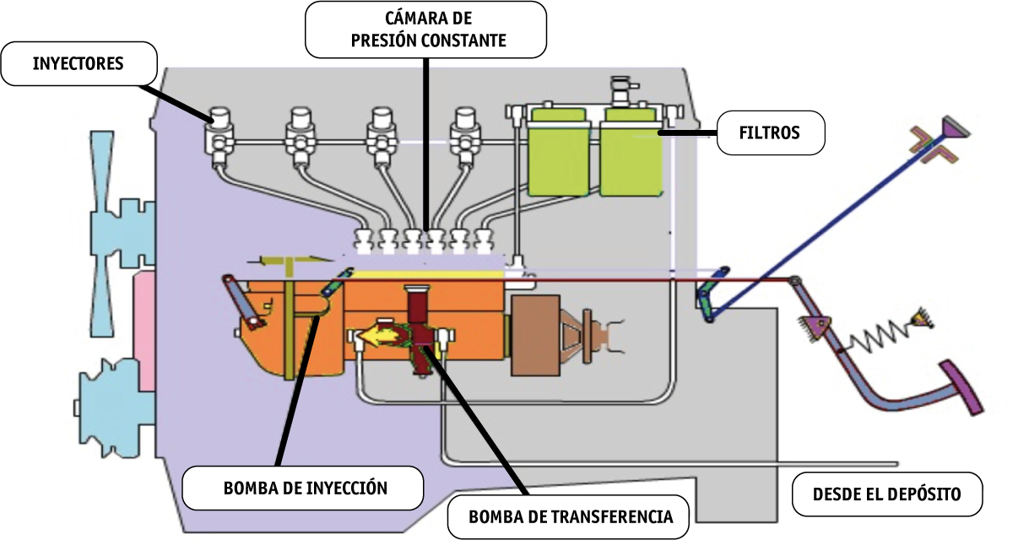

COMPONENTES PRINCIPALES DE SISTEMA DE ALIMENTACIÓN DE COMBUSTIBLE MOTOR
DESARROLLO DE BOMBA ELEVADOR DE PRESIÓN MOTOR DIESEL
SISTEMA DE INYECCIÓN DIESEL CON BOMBA LINEAL

Slide 16
COMPONENTES PRINCIPALES DE SISTEMA DE ALIMENTACIÓN DE COMBUSTIBLE MOTOR
DESARROLLO DE BOMBA ELEVADOR DE PRESIÓN MOTOR DIESEL
BOMBA ROTATIVA
Esta bomba se monta a un costado del block de cilindros y para su funcionamiento recibe movimiento desde el mando de distribución, mediante cadena de distribución o de piñones directamente.
En su interior se reemplaza el árbol de levas por un disco con lóbulos que se encargan de elevar la perión de inyección.
Al igual que la bomba lineal también tiene una salida para cada cilindro e inyector desde la parte trasera de ella.

Slide 17
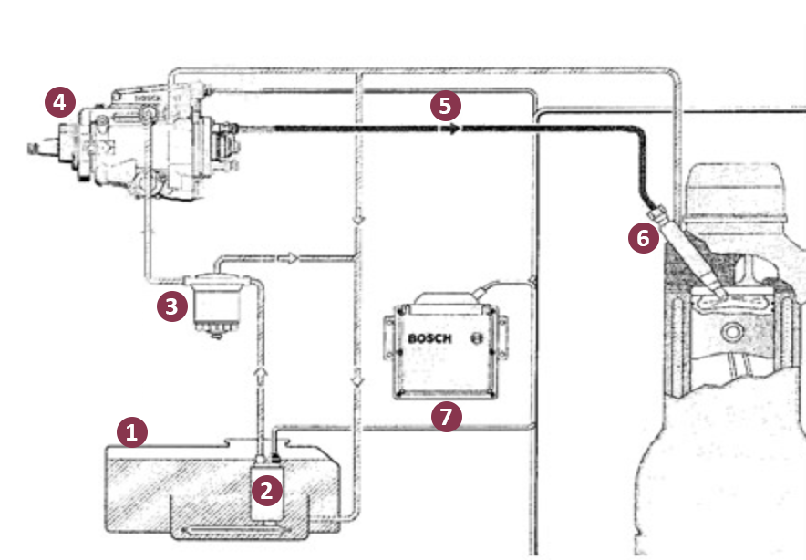
COMPONENTES PRINCIPALES DE SISTEMA DE ALIMENTACIÓN DE COMBUSTIBLE MOTOR
DESARROLLO DE BOMBA ELEVADOR DE PRESIÓN MOTOR DIESEL
SISTEMA DE INYECCIÓN CON BOMBA ROTATIVA
ESQUEMA DEL SISTEMA
DE COMBUSTIBLE
1. Depósito de combustible
2. Bomba previa
3. Filtro de combustible
4. Bomba rotativa de
émbolos radiales
5. Tubería de alta presión
6. Porta-inyector e inyector
7. Unidad de control del motor

Slide 18
COMPONENTES PRINCIPALES DE SISTEMA DE ALIMENTACIÓN DE COMBUSTIBLE MOTOR
DESARROLLO DE BOMBA ELEVADOR DE PRESIÓN MOTOR DIESEL
SISTEMA COMMON RAIL (RIEL COMÚN)
Esta bomba se monta a un costado del block de cilindros y para su funcionamiento recibe movimiento desde el mando de distribución, mediante cadena de distribución o de piñones directamente.
En su estructura tiene zonas de bombeo de alta presión, las cuales son activadas por levas que a su vez son accionadas por el eje principal de la bomba.
A diferencia de las bombas anteriores esta bomba posee una sola salida de combustible a alta presión, el cual es enviado a un riel común, que reparte el combustible a alta presión a cada cilidro.

Slide 19
COMPONENTES PRINCIPALES DE SISTEMA DE ALIMENTACIÓN DE COMBUSTIBLE MOTOR
DESARROLLO DE BOMBA ELEVADOR DE PRESIÓN MOTOR DIESEL
SISTEMA COMMON RAIL (RIEL COMÚN)
En este sistema, la inyección de combustible a cada cilindro es controlada por una Unidad de Control Electrónica (ECU).
La ECU activa cada inyector en forma separada en el momento justo, esto es al final de compresión de cada cilindro.
Por lo tanto, la bomba elevadora de presión solo se encarga de elevar lam presión para que esté disponible en los inyectores cada vez que se necesita una inyección.

Slide 20
COMPONENTES PRINCIPALES DE SISTEMA DE ALIMENTACIÓN DE COMBUSTIBLE MOTOR
DESARROLLO DE BOMBA ELEVADOR DE PRESIÓN MOTOR DIESEL
SISTEMA COMMON RAIL (RIEL COMÚN)
En el sistema Common Rail existen una serie de sensores que le están entregando información constantemente a la ECU.
Con esta información la ECU determina el momento justo para realizar la inyección del combustible, y además determinar la cantidad de combustible a inyectar, junto a la presión con la que se debe inyectar.
De esta manera la combustión se realiza de forma óptima, reduciendo de forma considerable la cantidad de emisiones contaminantes al ambiente.

Slide 21
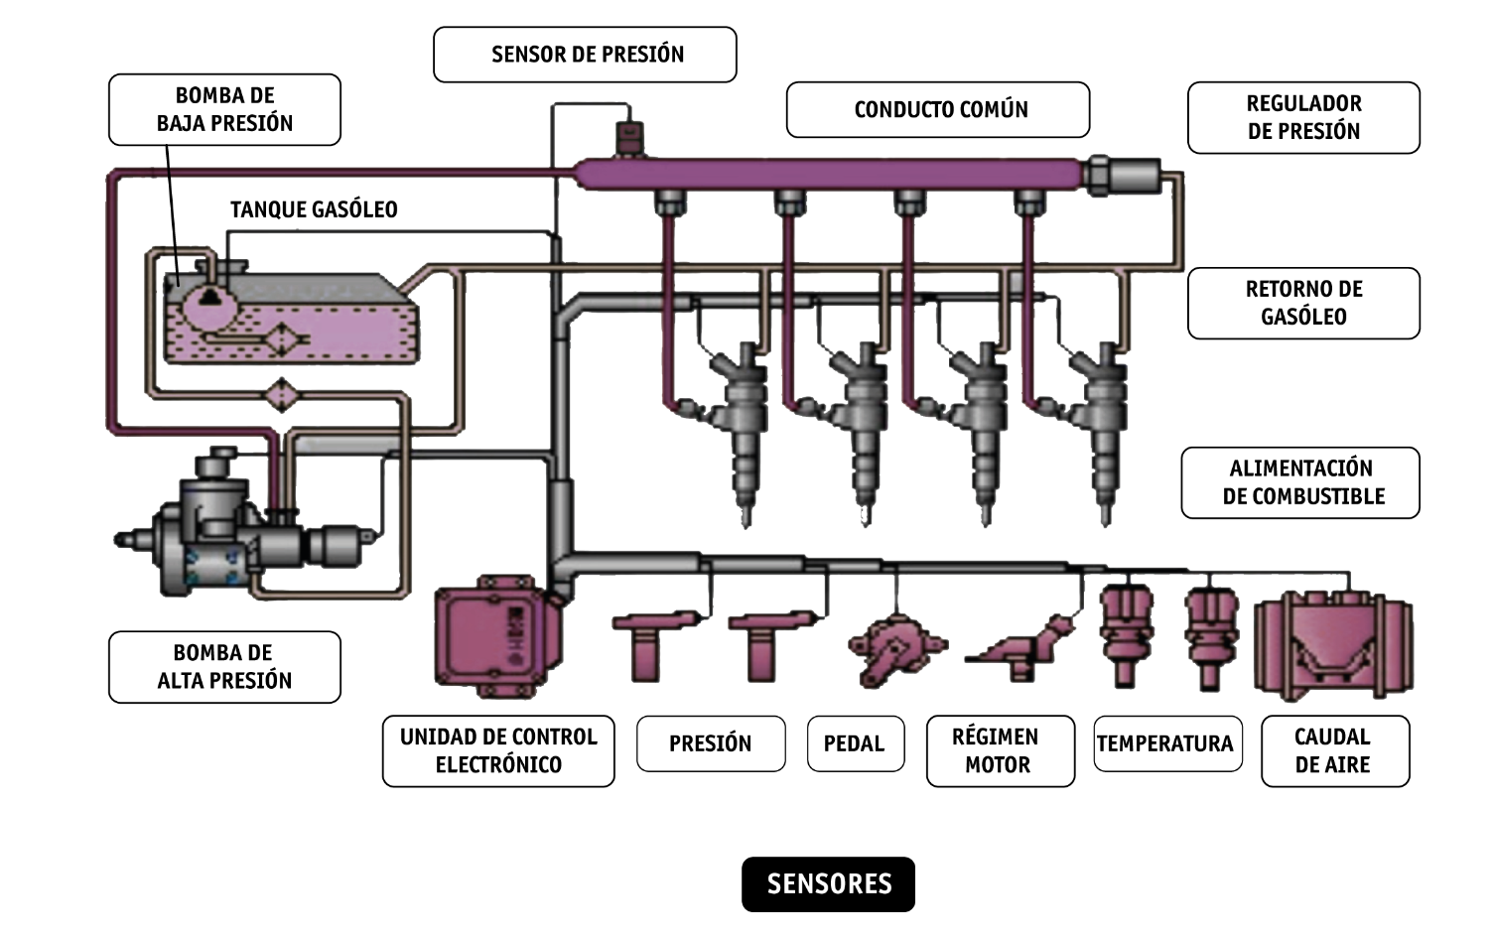

COMPONENTES PRINCIPALES DE SISTEMA DE ALIMENTACIÓN DE COMBUSTIBLE MOTOR
DESARROLLO DE BOMBA ELEVADOR DE PRESIÓN MOTOR DIESEL
SISTEMA DE INYECCIÓN COMMON RAIL (RIEL COMÚN)

Slide 22
COMPONENTES PRINCIPALES DE SISTEMA DE ALIMENTACIÓN DE COMBUSTIBLE MOTOR
DESARROLLO DE BOMBA ELEVADOR DE PRESIÓN
MOTOR DIESEL
Sin importar el tipo de bomba que posea el Sistema de Inyección Diesel, todos los sistemas cuentan con una bomba
de baja presión o bomba de suministro, la que se encarga de llevar el combustible del estanque hasta la bomba elevadora
de presión.
Esta bomba de baja presión o de suministro puede ser eléctrica o mecánica. Si es eléctrica se encuentra montada en el estanque de combustible, y si es mecánica se encuentra montada en la misma estructura de la bomba elevadora
de presión.

Slide 23
COMPONENTES PRINCIPALES DE SISTEMA DE ALIMENTACIÓN DE COMBUSTIBLE MOTOR
DESARROLLO DE BOMBA ELEVADOR DE PRESIÓN
MOTOR DIESEL
Para que estos sistemas en la parte hidráulica funciones sin problemas o en forma eficiente, es muy importante que no exista aire en el circuito de baja presión.
Por lo tanto, al momento de realizar un mantenimiento mpreventivo como cambio de filtro de petróleo, es muy importante sacar todo el aire del sistema. Es por eso que en los sistemas que equipan bombas de suministro o de baja presión mecánica, se utilizan cebarores o bombines para llevar el combustible hasta la bomba de baja presión y sacar todo el aire del sistema.

Slide 24
COMPONENTES PRINCIPALES DE SISTEMA DE ALIMENTACIÓN DE COMBUSTIBLE MOTOR
DESARROLLO DE BOMBA ELEVADOR DE PRESIÓN
MOTOR DIESEL
Por último, mencionar que todas las bombas elevadoras de presión o bombas de inyección Diesel deben ser sincronizadas o puestas a punto con respecto al desplazamiento del pistón, para que la alta presión esté disponible al momento de inyectar el combustible en el cilindro que corresponda.
De esta manera, se consigue la mayor presión de inyección en el momento adecuado en cada cilindro, sin importar el régimen de RPM a las que gire el motor.

Slide 25
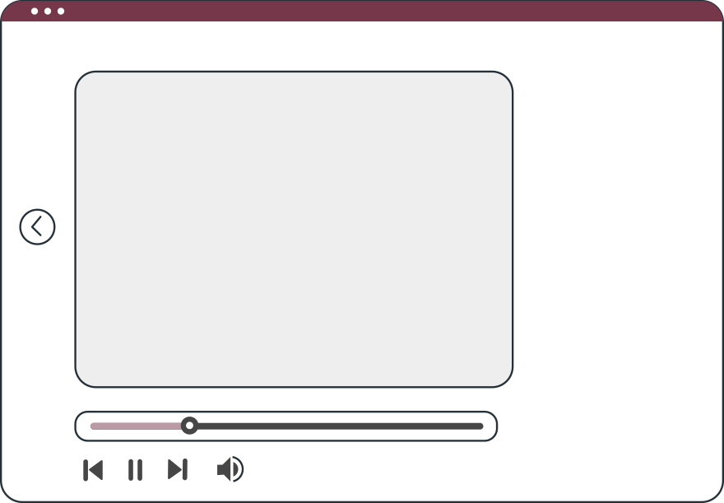

VEAMOS EL SIGUIENTE
VIDEO
Veamos el siguiente video que nos explica el proceso de alimentación de combustible.

Slide 26

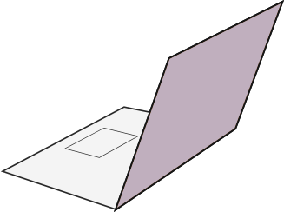

REVISEMOS
15
¿CUÁNTO APRENDIMOS?
SISTEMAS DE ALIMENTACIÓN DE COMBUSTIBLE 2
¡Ahora realizaremos una actividad que resume todo lo que hemos visto! ¡Atentos!

Slide 27







ANTES DE COMENZAR LA ACTIVIDAD:
¡ATENCIÓN!
Materiales inflamables: Tener máxima precaución al momento de manipular o extraer el combustible de los sistemas del vehículo (bomba combustible, mangueras de inyección, etc).
Protección obligatoria de la vista: Se utilizarán antiparras siempre que exista riesgo de proyección de partículas a los ojos. (aceites, líquidos refrigerantes y de freno, virutas del disco de freno, uso de circuitos eléctricos, etc).
Protección obligatoria de las manos: Se utilizarán siempre guantes de protección cuando se manipulen cualquier tipo de fluidos, en uso de herramientas e intervención del motor, desarme de partes y trabajo en sistemas eléctricos.
Protección obligatoria de los pies: Uso obligatorio de zapatos de seguridad al entrar al taller o laboratorio, en casos que exista riesgo de caídas de objetos pesados.
Manipular herramientas cuidadosamente.
Asegurar la integridad física propia y del grupo de trabajo.
Circular solo por las zonas de seguridad demarcadas.
Toda actividad debe desarrollarse bajo supervisión de la persona a cargo del taller o laboratorio.

Slide 28

¡PRACTIQUEMOS!
15
ACTIVIDAD PRÁCTICA
SISTEMAS DE ALIMENTACIÓN DE COMBUSTIBLE 2
Ahora realizaremos una actividad práctica.
Te sugerimos seguir las instrucciones que van
Adjuntas en la guía que el profesor te entregará.

Slide 29


ANTES DE TERMINAR:
TICKET DE SALIDA
SISTEMAS DE ALIMENTACIÓN DE COMBUSTIBLE 2
¡No olvides contestar la Autoevaluación y entregar el Ticket
de Salida!
¡Hasta la próxima!

